Slide 1


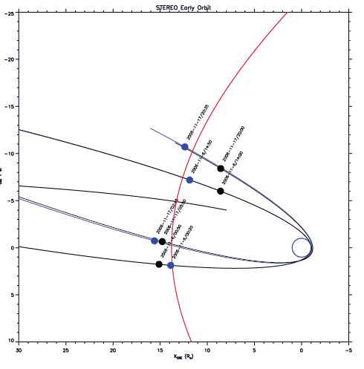
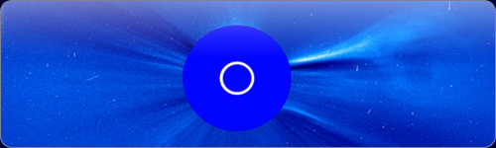
Antennen in Plasma

Slide 2
Antennen in Plasma
Einleitung, Kalibrierung von Raumsondenantennen.
Plasma Sheath.
Plasma als Dielektrikum.
Wegweiser

Slide 3
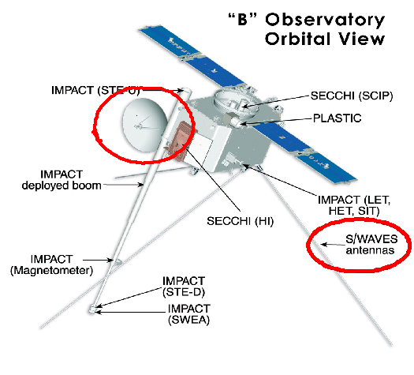
Antennen in Plasma
Antennen dienen als Schnittstelle zwischen geführter Ausbreitung entlang eines Kabels und freier Ausbreitung im Raum
Verschiedene Plasma-Wellen können durch Antennen empfangen oder gesendet werden.
Antennen auf Raumsonden dienen zum Empfang natürlicher Strahlung.
Die empfangenen Daten geben Rückschlüsse auf physikalische Prozesse.
Einleitung

Slide 4

Antennen in Plasma
Um eine korrekte Datenauswertung zu garantieren, müssen die Antenneneigenschaften genau bekannt sein.
Effektive Längenvektoren, Impedanzen, Admittanzen, Powerpattern
Numerische und eperimentelle Methoden:
  Wire/Patchgrid modeling
  Rheometry
  Anechoic chamber
  Inflight calibration
Einleitung

Slide 5

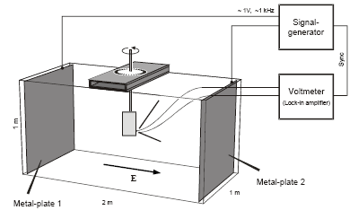
Antennen in Plasma
Ein vergoldetes Modell wird in einem Wassertank versenkt.
Ein niederfrequentes elektrisches Feld wird über 2 Metallplatten angelegt.
Die induzierte Spannung an den Antennen wird als Funktion der Orientierung des Modells im Vergleich zum E-Feld gemessen.
Die effektiven Längenvektoren und Impedanzen können aus den gemessenen Daten ermittelt werden.
Die Methode kann nur für den quasi-statische Grenzfall eingesetzt werden.
Rheometry

Slide 6


Antennen in Plasma
Die Raumsonde wird aus Drähten (wires) oder Oberflächenelementen (patches) modelliert.
Die Stromverteilung entlang des Modells wird berechnet.
Diese Berechnung machen wir mit ASAP (wires) und CONCEPT II (wires and patches) bald auch mit NEC4
Aus der bekannten Stromverteilung können dann alle andern Parameter berechnet werden. Dies wird mit unseren Matlab Funktionen bewerkstelligt.
Die numerische Methode

Slide 7

Antennen in Plasma
Es wird die abstrahlende Antenne berechnet, aber aufgrund der Reziprozität gelten die Ergebnisse auch für die empfangende Antenne.
Die Stromverteilung wird durch die electric field integral equation (EFIE. CONCEPT), oder die reaction integral equation (RIE, ASAP) berechnet.
Die Antenne wird am feed betrieben.
Vereinfachungen:
  Unendlich dünner Strom entlang des Zentrums der Drähte.
  Keine transversalen Ströme.
Wiregrid

Slide 8
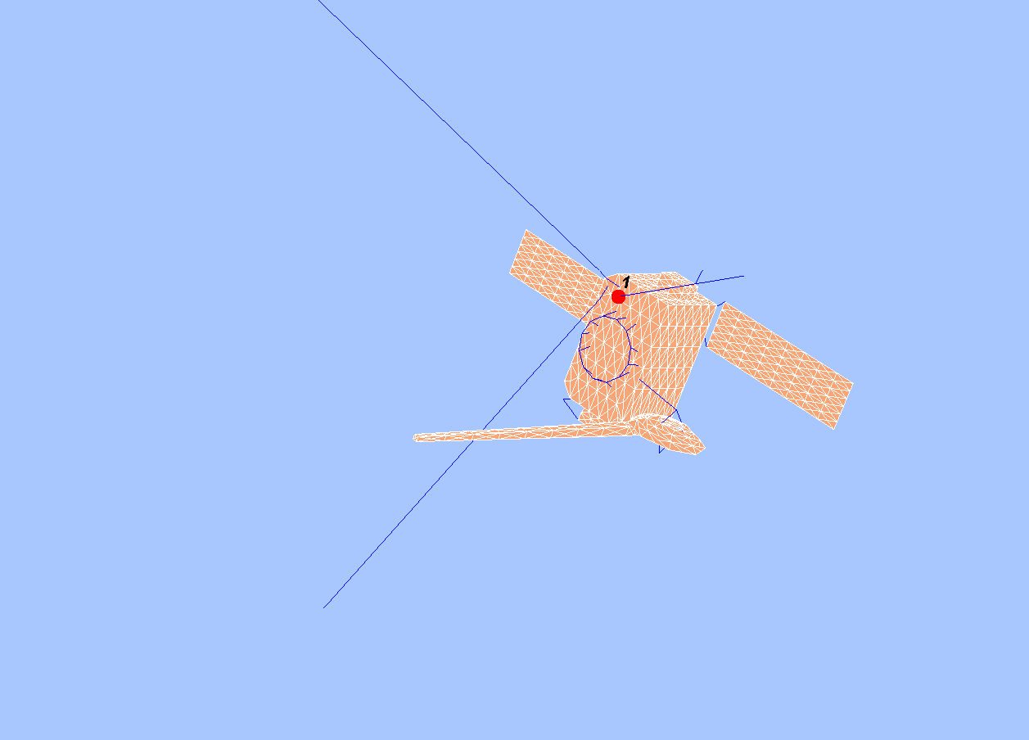
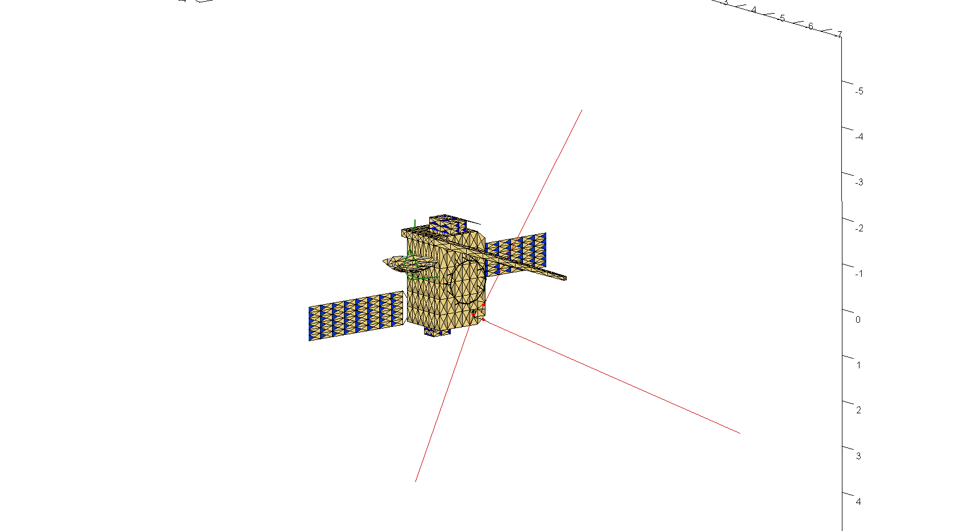
Antennen in Plasma
Die Stromverteilung wird durch die magnetic field integral equation (MFIE, CONCEPT) berechnet.
Vorteil: Höhere Genauigkeit, vor allem bei hohen Frequenzen.
Nachteil: Hohe Rechenzeit.
Patchgrid

Slide 9
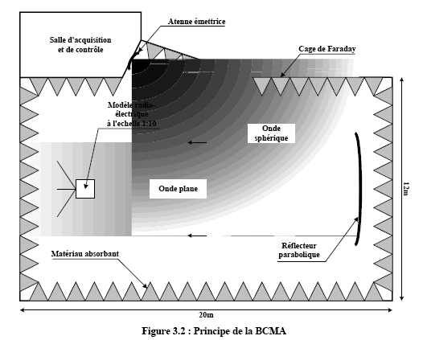
Antennen in Plasma
Ein Modell der Raumsonde wird durch kohärente elektromagnetische Strahlung beleuchtet.
Anechoic heißt, dass der Raum mit einer absorbierenden Wand versehen ist.
Die Induzierte Spannung an den Antennen wird gemessen.
Vorteil gegenüber Rheomtrie: Verschiedene Frequenzen können behandelt werden.
Eine Anlage steht in Frankreich.
Anechoic chamber

Slide 10
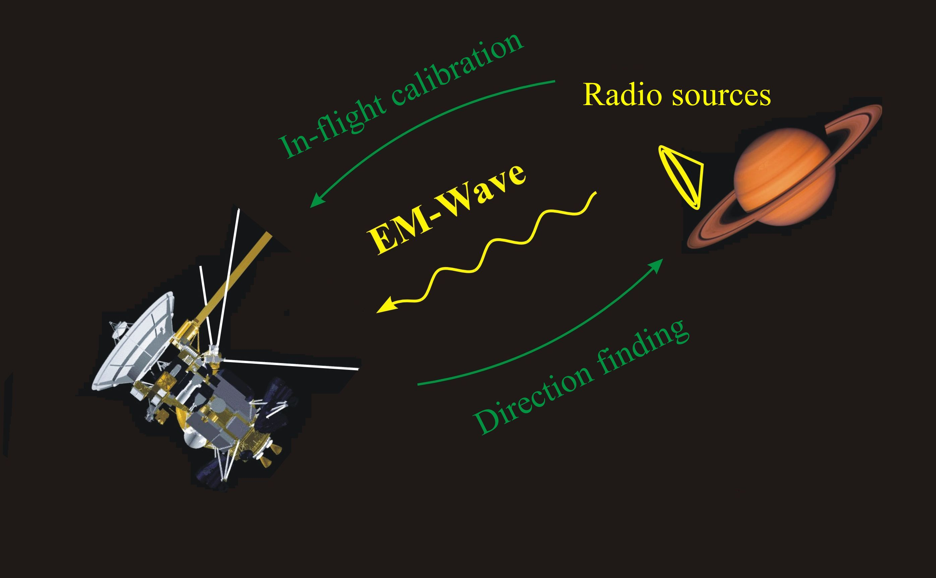
Antennen in Plasma
Nach dem Start der Sonde kann eine künstliche oder natürliche Radioquelle, deren Intensität und Position bekannt ist, dazu verwendet werden, die echten Antennen zu kalibrieren.
Idealerweise führt die Sonde dazu ein Rollmanöver durch.
Inflight Calibration

Slide 11
Antennen in Plasma
Einleitung, Kalibrierung von Raumsondenantennen.
Plasma Sheath.
Plasma als Dielektrikum.
Wegweiser

Slide 12

Antennen in Plasma
Oberflächen aus leitendem Material wechselwirken mit umgebendem Plasma.
Es bildet sich eine Schichte um das Objekt, welche plasma sheath genannt wird.
Die plasma sheath ist unterschiedlich, je nachdem, ob die Oberfläche positiv oder negativ geladen ist.
Sie kann als System aus Widerstand und Kapazität modelliert werden.
Plasma sheath
[Bale et. al. 2007]

Slide 13
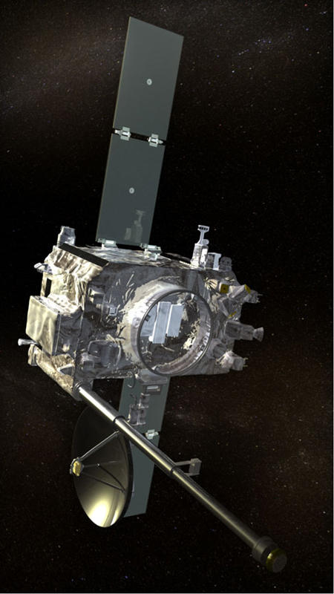
Antennen in Plasma
2 oder 3 verschiedene Stöme fliessen von und zu der Raumsonde.
In einem dynamische Gleichgewicht müssen sich die Ströme auf Null addieren.
Abhängig von der Größe des Photoelektronen-Stroms kann die Raumsonde positiv oder negativ geladen sein.
Verschiedene physikalische Effekte treten auf.
Plasma sheath
+
-
-
Ion current
Photoelectron
current
Electron
current

Slide 14

Antennen in Plasma
Keine Sonneneinstrahlung--> Nur Ionen und thermische Elektronen
Wenn Elektronen und Ionen im thermischen Gleichgewicht sind, ist die Mittlere Geschwindigkeit der Elektronen höher:
--> mehr Elektronen treffen die Oberfläche pro Zeit.
--> RS baut negative Ladung auf.
--> negative Ladung stößt thermische Elektronen ab.
--> Ionen werden angezogen.
--> Eine Elektronenarme Schicht formt sich um die RS.
--> Die Dicke der Schicht und die Potenzial-Verteilung werden sich dergestalt regulieren, dass der Betrag der beiden Ströme gleich gross ist.
Plasma sheath: negativ geladene Oberfläche

Slide 15



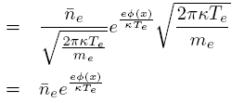



Antennen in Plasma
Postulat: thermische Elektronen sind Maxwell verteilt.
Energieerhaltung:
Teilchendichte: Nulltes Moment.
Drift Geschwindigkeit: Erstes Moment x Ladung.
V ist das Potenzial der RS im Vergleich zum Plasma (V<0)
Plasma sheath: negativ geladene Oberfläche

Slide 16





Antennen in Plasma
Alle ionen erreichen die Oberfläche.
Sie fallen in eine Potenzialsenke.
--> Beschleunigung
--> Dichte sinkt wegen Massenerhaltung.
Energie erhalten.
Kombination beider Erhaltungsgesetze ergibt Gleichung für Teilchendichte.
Daraus kann der Ionenstrom hergeleitet werden.
Unter Berücksichtigung der Flussdichte kann man die finale Form erhalten.
Plasma sheath: negativ geladene Oberfläche

Slide 17

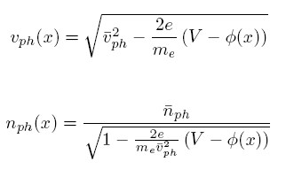
Antennen in Plasma
Photoelektronen werden durch Photonen erzeugt, welche auf der Oberfläche auftreffen. Oft Solarer Ursprung.
Alle Photoelektronen erreichen die Oberfläche.
Stromdichte an der Oberfläche i_{ph} hängt von Energieverteilung der Photoelektronen, sowie Material und Geometrie der RS ab.
A_{Φ}...beleuchtete Querschnittsfläche.
Geschwindigkeit und Dichte können wie bei Ionen berechnet werden.
Plasma sheath: negativ geladene Oberfläche

Slide 18



Antennen in Plasma
Randbedingung des Potenzial
Um das Potenzial zu berechnen werden die Ströme gleichgesetzt.
Quasi-Neutralität postuliert.
Der Einfluss der Ionen ist sehr klein.
A_{rel} relativer Anteil der beleuchteten Fläche.
Die Dicke der sheath kann man durch die Debye Länge der Elektronen annähern, oder man kann den Potenzial- und Dichteverlauf durch die Schicht berechnen und so einen genaueren Wert erhalten.
Plasma sheath: negativ geladene Oberfläche

Slide 19



Antennen in Plasma
Der sheath Widerstand ist der Gradient der V-I Kurve.
Expliciter Ausdruck [Gurnett 2000]
Der Widerstand kann bei hohen Frequenzen ignoriert werden.
Für die Kapazität verwende ich die allgemeine Formel für zylindrische Kondensatoren
Plasma sheath: negativ geladene Oberfläche

Slide 20
Antennen in Plasma
Photoelektronen dominieren.
Die Summe der Ströme muss sich wieder zu Null addieren.
-->Der Körper lädt sich positiv auf. Die Anzahk der Photoelektronen welche das Plasma erreichen ist gleich der Anzahl der thermischen Elektronen welche die Oberfläche erreichen.
Die meisten Photoelektronen haben nicht genug Energie um die sheath zu durchqueren und fallen zur Oberfläche zurück.
Diese Elektronen formen die Elektronenschicht.
Sie tragen aber nicht zum Photoelektronen-Strom bei.
Plasma sheath: positiv geladene Oberfläche

Slide 21




Antennen in Plasma
Alle thermischen Elektronen erreichen die Oberfläche --> kein Boltzmann.
Nur Photoelektronen mit genug Energie erreichen das Plasma.
Photoelektronen annähernd Maxwell-Verteilt [Grard et. al].
Photoelektronen-Rückfluss:
Photoelektronenstrom==thermischer Elektronenstrom.
-->Gesamtelektronenstrom der die Oberfläche erreicht :
Plasma sheath: positiv geladene Oberfläche

Slide 22

Antennen in Plasma
Potenzial der Raumsonde kann durch Gleichsetzen der Ströme hergeleitet werden.
Plasma sheath: positiv geladene Oberfläche

Slide 23


Antennen in Plasma
Formeln für positiv geladene RS.
ε_{r} ist der relative dielektrische Tensor.
Dieser ändert sich kontinuierlich entlang des sheath.
Als erste Annäherung kann man den Mittelwert nehmen.
Plasma sheath: positiv geladene Oberfläche

Slide 24


Antennen in Plasma
Wendet man die Theorie bei STEREO an, erhält man folgende Werte:
Vergleich des Realteils der Impedanz :
oder
Beispiel STEREO

Slide 25
Antennen in Plasma
Einleitung, Kalibrierung von Raumsondenantennen.
Plasma Sheath.
Plasma als Dielektrikum.
Wegweiser

Slide 26



Antennen in Plasma
Das Verhalten der Antennen wird auch direkt vom umgebenden Plasma beeinflußt.
Der Einfluss ist nahe der Plasmaresonanzfrequenzen am grössten, aber auch in höheren Frequenzbereichen nicht vernachlässigbar.
Als dielektrisches Modell kann der Plasmaeinfluss leicht in die numerische Kalibrierung aufgenommen werden.
Der Plasmaeinfluss wird komplett durch den Green's Tensor, dessen Form vom Modell abhängt, beschrieben.
Die allgemeine Form ist
Der resultierende Tensor kann direkt in die EFIE übernommen werden.
Plasma als Dielektrikum

Slide 27


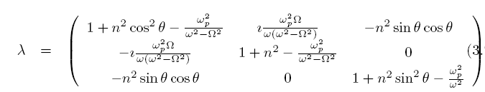
Antennen in Plasma
Kaltes isotropes Plasma:
Kaltes anisotropes Plasma:
Plasma als Dielektrikum

Slide 28
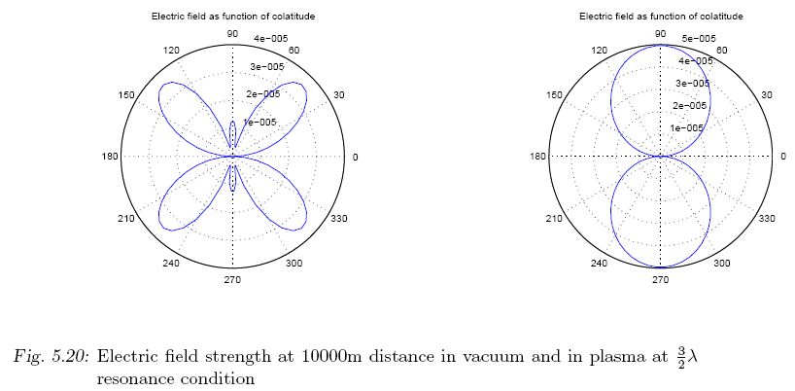
Antennen in Plasma
Plasma als Dielektrikum

Slide 29
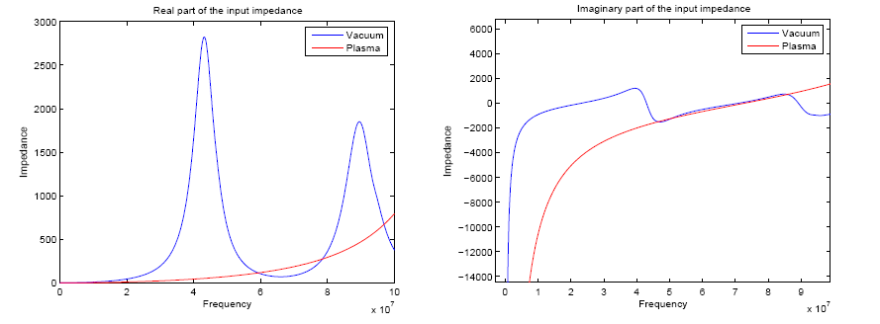
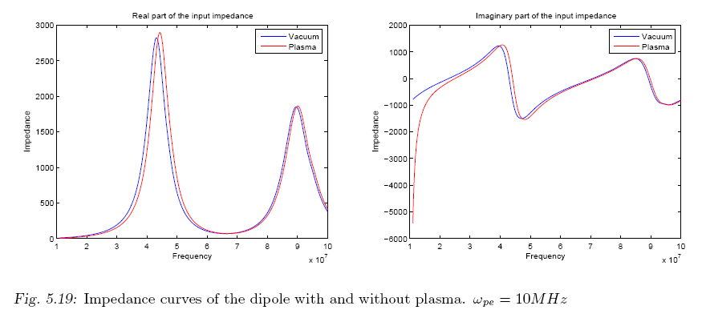
Antennen in Plasma
Plasma als Dielektrikum

Slide 30
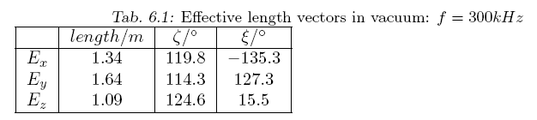
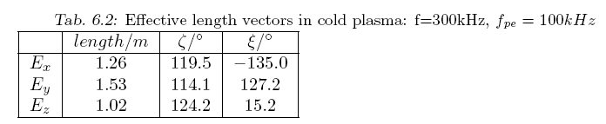
Antennen in Plasma
STEREO
Plasma als Dielektrikum

Slide 31
Antennen in Plasma
The End
Vielen Dank für Ihre Aufmerksamkeit !

